Slide 1
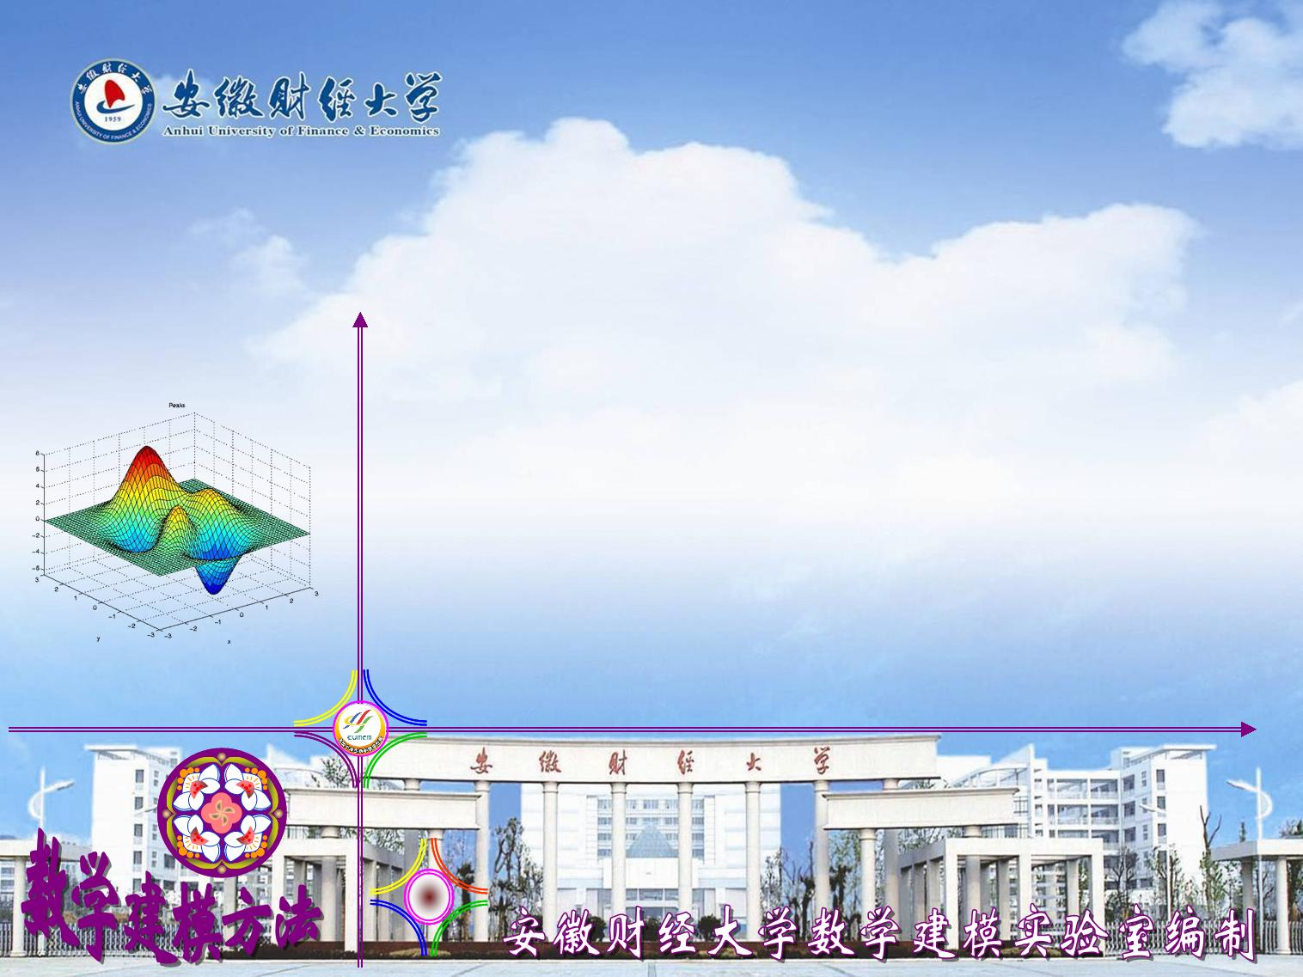

第6章 模糊集合
第7章 模糊聚类分析
第8章 模糊模型识别
第9章 模糊综合评价
第10章 模糊线性规划
Fuzzy mathematical model and its application

Slide 2
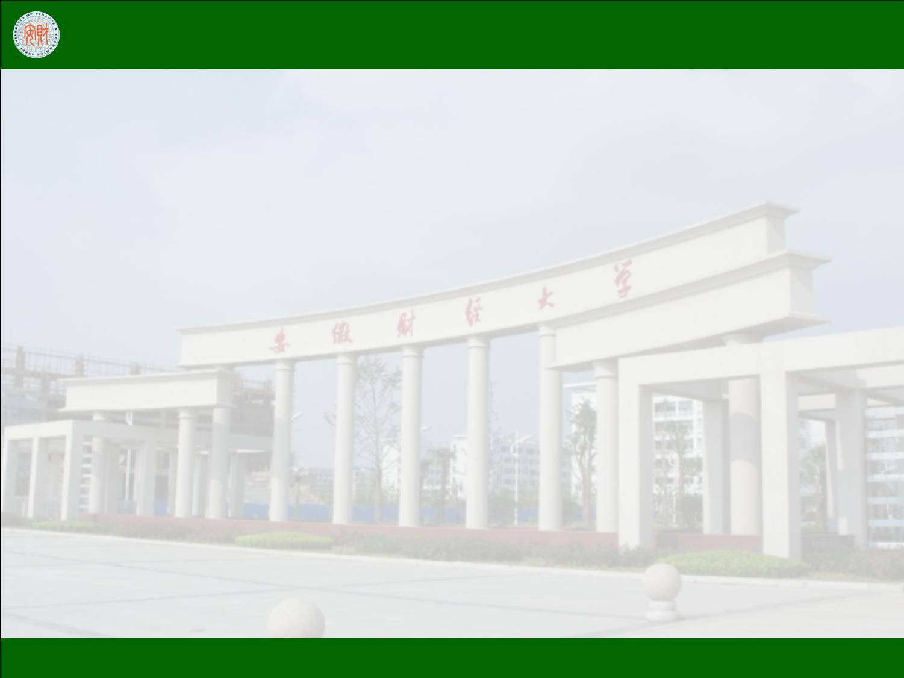
模糊数学方法
模
糊
数
学
研究和处理模糊现象的一种数学方法，它也和其他数学方法一样，主要来源于实际的需要。
在社会实践中，模糊概念（现象）无处不在。
例如：日常生活中的一些现象都包模糊现象。
好与坏
大与小
厚与薄
快与慢
轻与重
高与低
贵与贱
软与硬
深与浅
美与丑
黑与白
早与晚
生与熟
动与静
穷与富
疏与密

Slide 3
模糊数学方法
随着科学技术的发展，各学科领域对与这些模糊概念有关的实际问题往往都需要作出定量分析，这就要求人们研究和处理这些模糊现象的数学方法。
◆经典数学：研究确定性领域的必然现象；
◆统计数学：研究不确定性领域的偶然现象；
◆模糊数学：研究模糊领域的模糊现象。
科学领域中量的分类：确定性与不确定性。
模糊数学是研究不确定性且具有模糊性的量变化规律的的一种数学方法。

Slide 4
模糊数学方法
实际中，我们处理现实对象的数学模型分类：
◆确定性数学模型：模型的背景具有确定性，对象之间有必然的联系。
◆随机性数学模型：模型的背景具有随机性与偶然性。
◆模糊性数学模型：模型的背景及关系都具有模糊性。
我们针对实际问题中具有模糊性建立的模糊数学建模方法。为此，我们以下需要学习相关的模糊数学理论知识。

Slide 5

Ch6模糊集合2
模糊数学模型及应用8
Ch7模糊聚类分析2
Ch8模糊模型识别2
Ch9模糊综合评价2
Ch10模糊线性规划2
建模案例(自学+点评)

Slide 6
第6章 模糊集合
§6-1 模糊子集及
其表示法
习题六
1.1、模糊子集的概念
P89-90 习题: 1;3;4.
1.2、模糊集合的表示法
1.3、模糊集的运算
§6-2 隶属函数的
确定方法
2.1、模糊统计法
2.2、借助于概率论的方法
2.3、函数变换方法

Slide 7
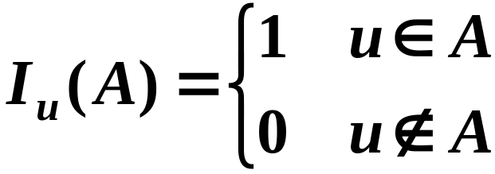
§6-1 模糊子集及其表示法
1.1、模糊子集的概念
>>在提出模糊子集的定义之前，我们先回顾一下经典集合的概念与特征函数。
>>对于某一集合A, 元素a要么属于A, 要么不属于A. 二者必居其一，且仅居其一, 这是经典集合的特征。基于这一特征，经典集合A中的元素u与集合A的关系可以用一个特征函数来刻划。集合A的特征函数(也称示性函数)是指：
也就是说, 若u是A中的元素, 则其特征函数的值为1,若u不是A中元素, 则特征函数的值为0。上述特征函数体现了经典集合论中的“非此既彼”的二值逻辑关系。

Slide 8
§6-1 模糊子集及其表示法
>>然而在实际工作和生活中，我们常常遇到并非都是“非此即彼”的二值逻辑关系。而是介于“是”与“不是”之间，表现出“亦此亦彼”的性质。再比如现实世界中有许多事物并不能明确表示，如“年轻人”、“长头发”、“小雨”、“产品质量好”等，都是没有明确的界限。
>>为了解决实际工作中的这类问题，我们必须把元素属于集合的概念模糊化，变经典集合的“非此即彼”关系为“亦此亦彼”关系；承认论域上存在并非完全属于某集合又非完全不属于该集合的元素。
>>美国控制论专家L.A.Zadeh于1965年在Information and Control刊物上发表了开创性的论文《Fuzzy sets》，提出将经典集合的绝对属于的概念变为相对属于的概念，将经典集合中的特征函数只取0和1两个值的情形推广到可取闭区间[0,1]上的值，承认论域上的不同元素对同一集合有不同的隶属程度，类似特征函数，我们引入隶属度概念，借以描述元素与集合的关系并进行度量。下面，我们给出模糊子集的定义。

Slide 9
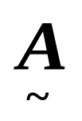
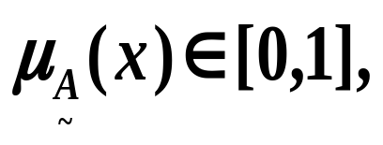
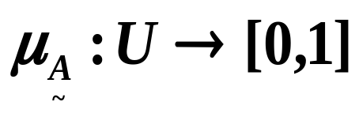
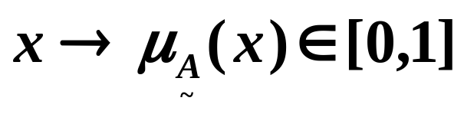

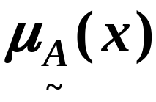


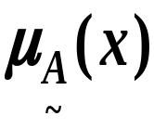


§6-1 模糊子集及其表示法
定义2.1.1 给定论域U上的一个模糊子集 是指对于∀x∈U, 都能确定一个数： 用这数表示 x属于A的程度。映射
称为 的隶属函数，常数 称为 中的元素
对模糊子集 的隶属度。
隶属度 表示 属于 的程度:
越接近于0，表示x隶属于 的程度越小；
越接近于1，表示x隶属于 的程度越大；
越接近于0.5，表示x隶属于 的程度越模糊。

Slide 10
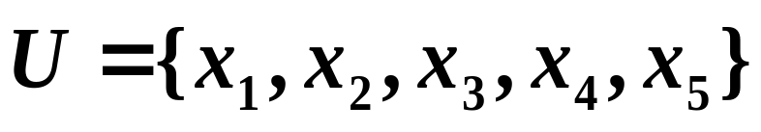
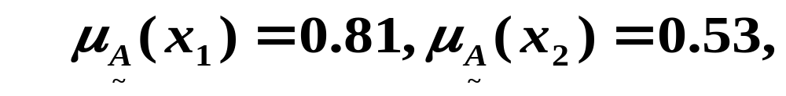
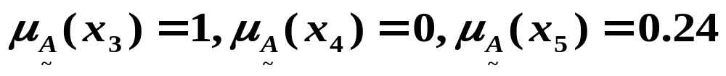
§6-1 模糊子集及其表示法
例1．邀请100 名消费者，对五种商品x₁,x₂,x₃,x₄,x₅的质量进行评价。结果如下：81人认为x₁质量好，53 人认为x₂质量好，所有的人都认为x₃质量好，没有人认为x₄质量好，24人认为x₅质量好。
对论域
中的每一个元素都规定
了一个隶属度：
确定了U上的模糊子集 , 表示“质量好”这一模糊概念.
即 ={质量好}为模糊集合. 各种商品对 的隶属度为：

Slide 11
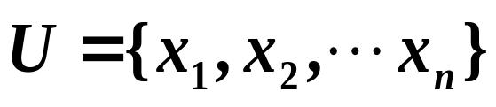
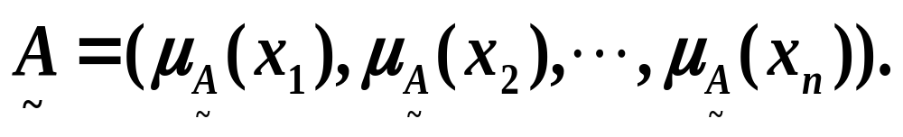
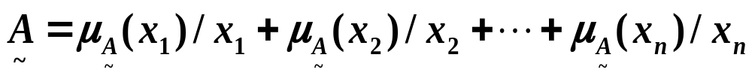
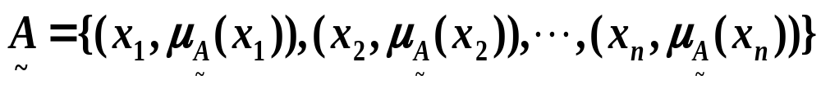
§6-1 模糊子集及其表示法
1.2 模糊集合的表示法
⑴当论域
为有限集时,U上模糊子集
①向量表示法
②Zadeh表示法
(注：以 上仅为记号, 而不表示分式运算)
③序偶表示法

Slide 12
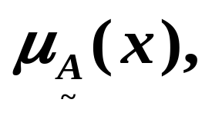
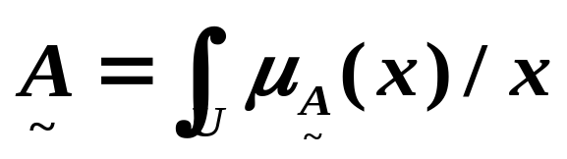

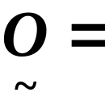

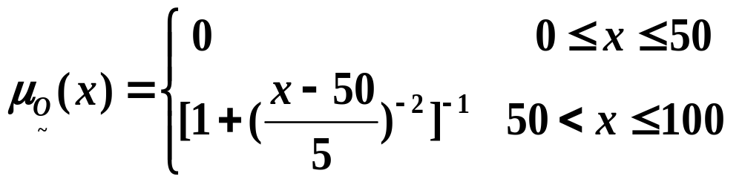
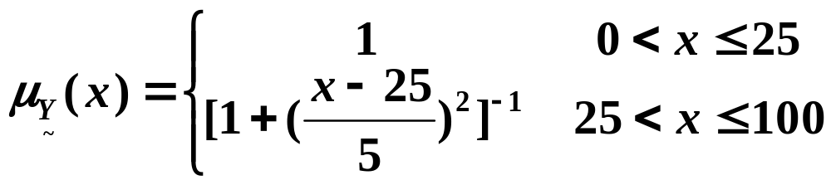
§6-1 模糊子集及其表示法
⑵当论域U是无限集时, U上模糊集合 的隶属函数为
则 可以表示为
(注:此处 不是积分号)
例2. 以年龄为论域,U=[0,100],札德给出的两个模糊子集
“年老”，
=“年轻” 的隶属函数为

Slide 13

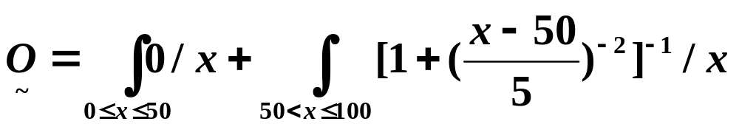
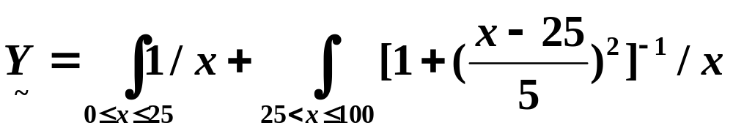
§6-1 模糊子集及其表示法
1
1
0.8
0.8
0.6
0.6
0.4
0.4
0.2
0.2
20
40
60
80
100
20
40
60
80
100

Slide 14
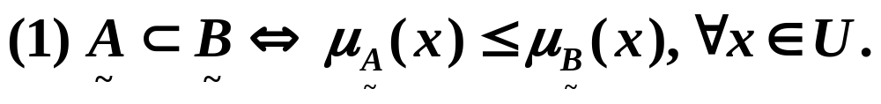
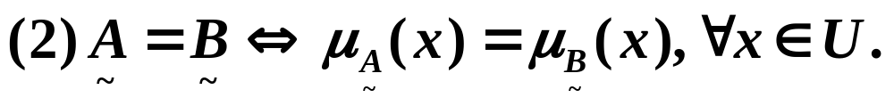
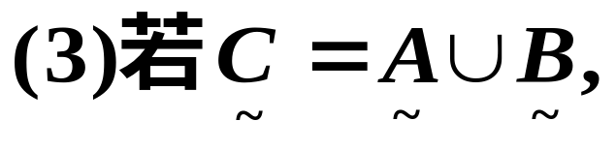
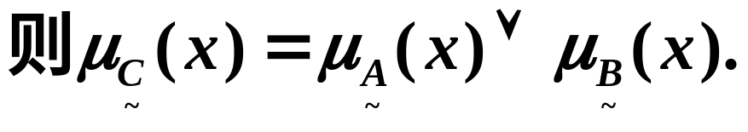
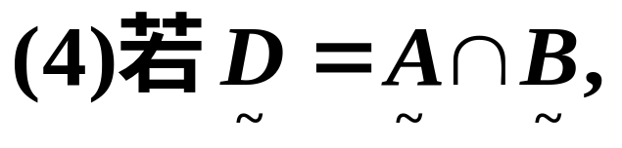

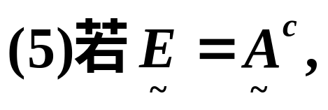
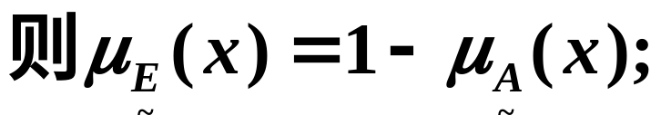
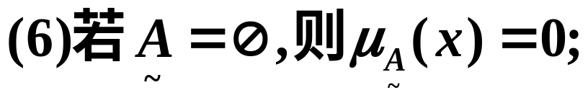
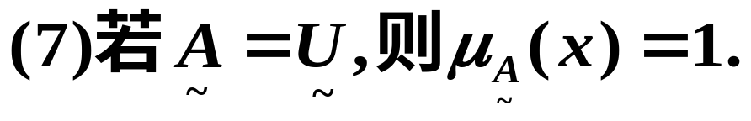
§6-1 模糊子集及其表示法
1.3、模糊集的运算
由于模糊集中没有元素和集合之间的绝对属于关系, 所以模糊集运算的定义是由隶属函数间的关系来确定的。
其中“∨”和“∧”分别为取大和取小运算。

Slide 15
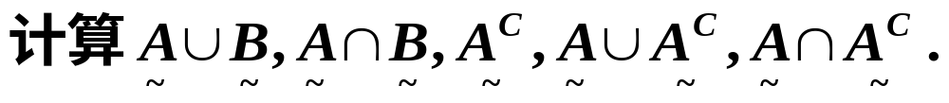
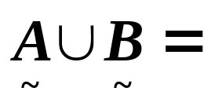
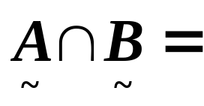
§6-1 模糊子集及其表示法
例3. 设
解

Slide 16
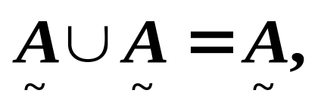
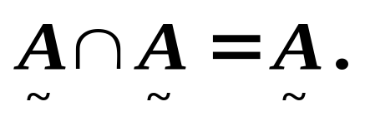

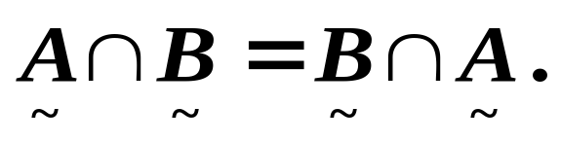
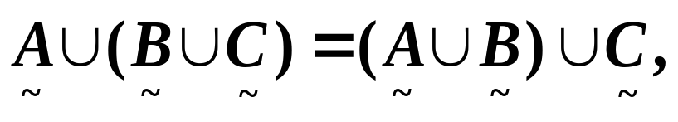
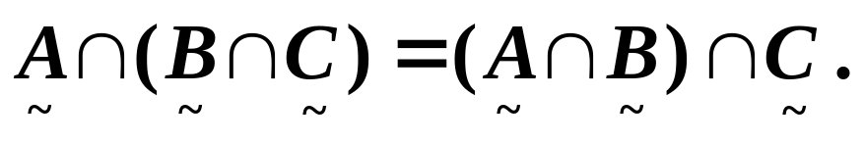
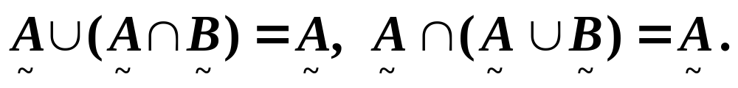
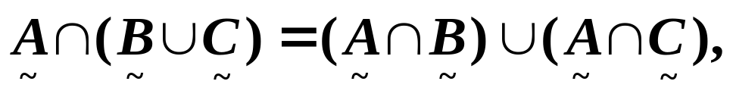
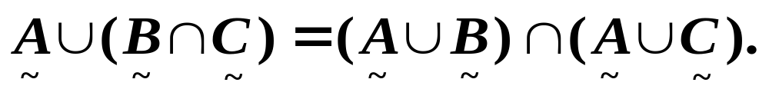
§6-1 模糊子集及其表示法
模糊集合运算满足以下运算律：
⑴幂等律：
⑵交换律：
⑶结合律：
⑷吸收律：
⑸分配律：

Slide 17
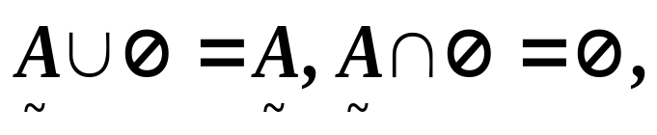
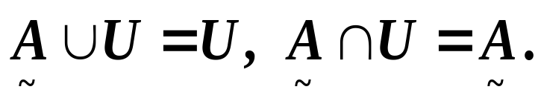
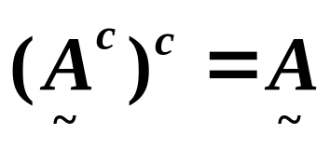
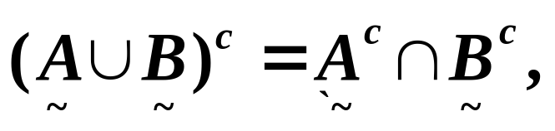
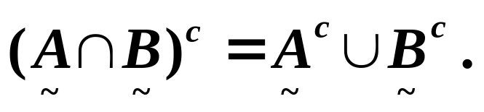
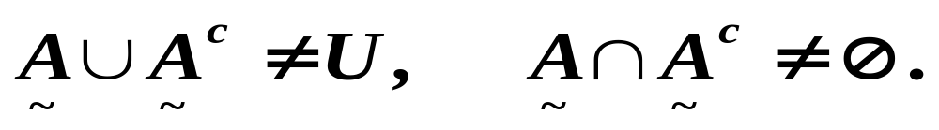
§6-1 模糊子集及其表示法
模糊集合运算满足以下运算律：
⑹0-1律：
⑺还原律：
⑻对偶律:
注意：模糊集合的运算律不满足互补律，即

Slide 18


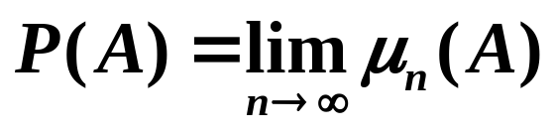
§6-2 隶属函数的确定方法
>>由于模糊子集 与隶属函数 是一一对应的关系,因此要建立某种特性的模糊子集 ，就必须建立反映这种特性所具有的程度函数即隶属函数。
2.1、模糊统计法
在介绍前，我们先说明概率统计与模糊统计的区别。
通常的概率统计试验是针对某个事件出现与否，重复进行多次试验得到事件A发生的频率μ_{n}(A)=n(A)/n,其中n(A)为事件A发生的次数，n为试验的总次数。而事件A的概率的统计意义为：
模糊统计所研究的事物本身具有模糊性，比如：“高个子”、“年轻人”等。因此在统计的过程中，不可

Slide 19






§6-2 隶属函数的确定方法
避免地带有人的心理感受，所以它随不同条件、不同场合、不同观点而变化。
例如身高1.85米，在座的人认为是高个子的可能性比较大，但是如果在NBA球员中去问这一问题，得到的结果恰好相反。我们定义的模糊统计是这样的：
定义：设论域U,选定元素x₀∈U, 然后考虑U的一个运动着的边界可变的模糊子集 ，每次试验可理解为让不同观点的人讨论x₀是否属于 ，于是 的隶属度为：
在实际工作中，我们常取
为 属于模糊子集 的隶属度。

Slide 20
§6-2 隶属函数的确定方法
例4 袋中有红、黄、蓝颜色的球各两个，现从中任取三个球。问：⑴取到(红、黄、兰)的概率有多大？
⑵取到三球的颜色如何搭配最美观?
解：⑴这是概率的问题，三球的颜色已确定为(红、黄、兰)，但是每次抽取时所得到的样本点可能不同，该样本点是否属于(红、黄、兰)无法确定。
⑵这是模糊统计，论域U中的点是固定的，即三球颜色搭配的24种情况。而此时模糊集合为
=“最美观”，
对于U中的每一个点是否属于 要因人而异。
从例1可以看出：若把概率统计比喻为“变动的点”是否落在 “不动的圈子”，则模糊统计可比喻为“变动的圈子”能否盖住“不动的点”。

Slide 21










§6-2 隶属函数的确定方法
2.2、借助于概率论的方法
所以我们很自然地想
到可以利用概率论的结果建立模糊集合的隶属函数。
例5. 设U=(0,3)代表身高的变化区段,单位米.
我们首先利用概率统计的方法，
确定两个随机变量ξ、η,求出
于是对任意的x∈U可以建立如下的隶属函数：

Slide 22




§6-2 隶属函数的确定方法
2.3、分段函数表示法
例5 设某污染河水中酚的含量t=0.0028mg/L，给定酚的水质分级标准为：
级别 | 1 | 2 | 3
含量 | 0.001 | 0.002 | 0.01
试建立各级水的
隶属函数，并计算t=0.0028mg/L对各级水的隶属度。
解：

Slide 23
§6-2 隶属函数的确定方法
2.4、借助已知的模糊分布
>>在模糊数学中已经针对有关的变量建立了一些隶属函数，我们可以根据所研究问题的性质，套用现成的某些形式的模糊分布作为隶属函数，但应注意两个问题：
⑴根据实际问题中指标的不同类型，选择不同的分布。
通常指标集分为以下几种类型：成本型、效益型、适度型、区间型等。成本型是指数值越小越好的指标；效益型是指数值越大越好的指标；适度型也称固定型是指数值越接近某个常数越好的指标；区间型是指数值越接近某个区间（包括落在该区间）越好的指标。成本型应选取单调不增的分布；效益型指标应选取单调不减的分布；适度性和区间型应选取对称型先增后减的分布。
⑵选取的分布中参数要根据已知数据和经验恰当地确定。

Slide 24



§6-2 隶属函数的确定方法
2.5、函数变换法
由于实际问题的数据具有不同的属性与量纲，因此建立隶属度函数可以根据模糊集合的实际意义，通过函数变换将原始数据压缩到[0,1]之间。
设原始数据为x=(x₁, x₁, … ,x₁,), 常用的变换公式如下：

Slide 25










习题六
1.公交公司希望每辆车的载客率不低于50%,一般不超过120%;乘客希望等车的时间不超过5分钟，高峰期不超过3分钟。建立公交公司满意度的隶属函数，和乘客的等车满意度的隶属函数。
2.设U=R(实数集)，对
试求
3. 设6种商品的集合为
在U上
滞销商品模糊集为：
脱销商品模糊集为：
畅销商品模糊集为：

Slide 26





习题六
⑴求不滞销商品模糊集
⑵求 与 的关系；
⑶求又滞销且畅销的商品模糊集；
⑷
分别滞销、脱销和畅销商品是哪些？
4. 1978-1987年我国水产品产量(单位:千吨)如下表所示, A表示“高产”,试用几种不同的方法建立隶属度函数。
表6-1 我国水产品产量
1978 | 1979 | 1980 | 1981 | 1982 | 1983 | 1984 | 1985 | 1986 | 1987
4653.5 | 4304.7 | 4497.0 | 4605.7 | 5155.1 | 5458.1 | 6193.4 | 7051.5 | 8235.6 | 9953.5

Slide 27

习题六
5. 试根据某地区十二个县从1981-1990的年降水量数据，解决以下问题：

Slide 28

习题六
表6-2 某地区12个县1981-1990的年降水量

